Slide 1
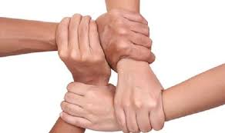
Simbioza giba
OŠ Žirovnica 2016

Slide 2
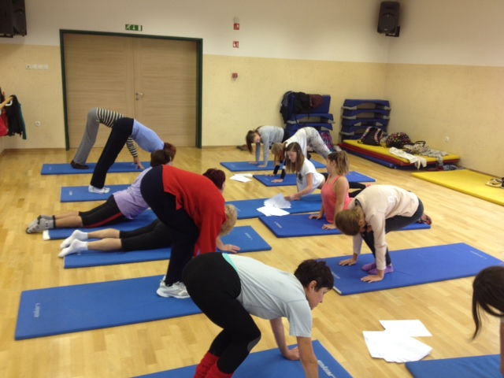
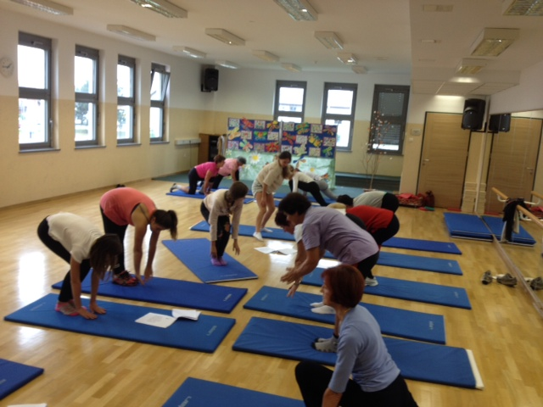
JOGA – POZDRAV SONCU

Slide 3
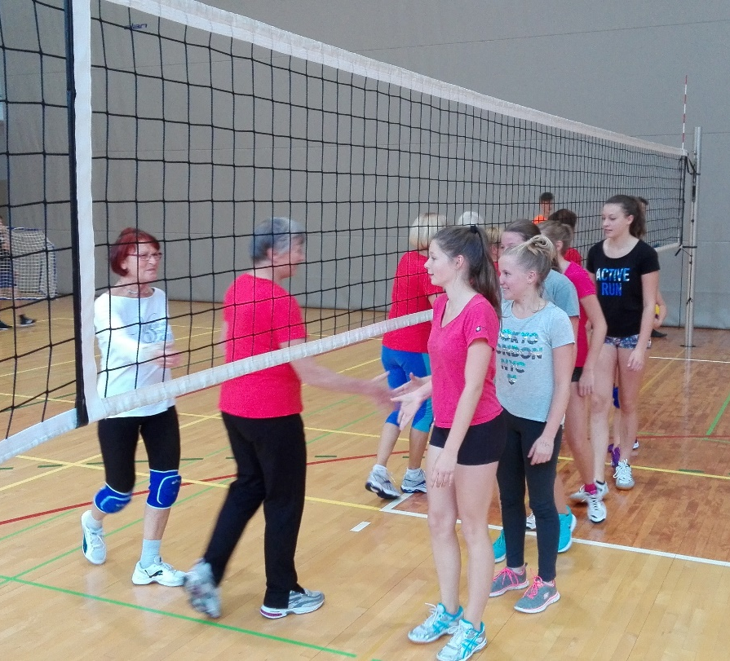
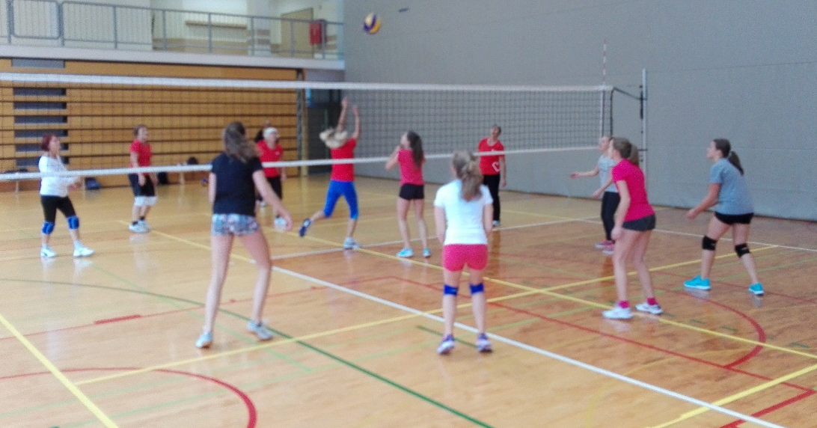
Odbojka

Slide 4
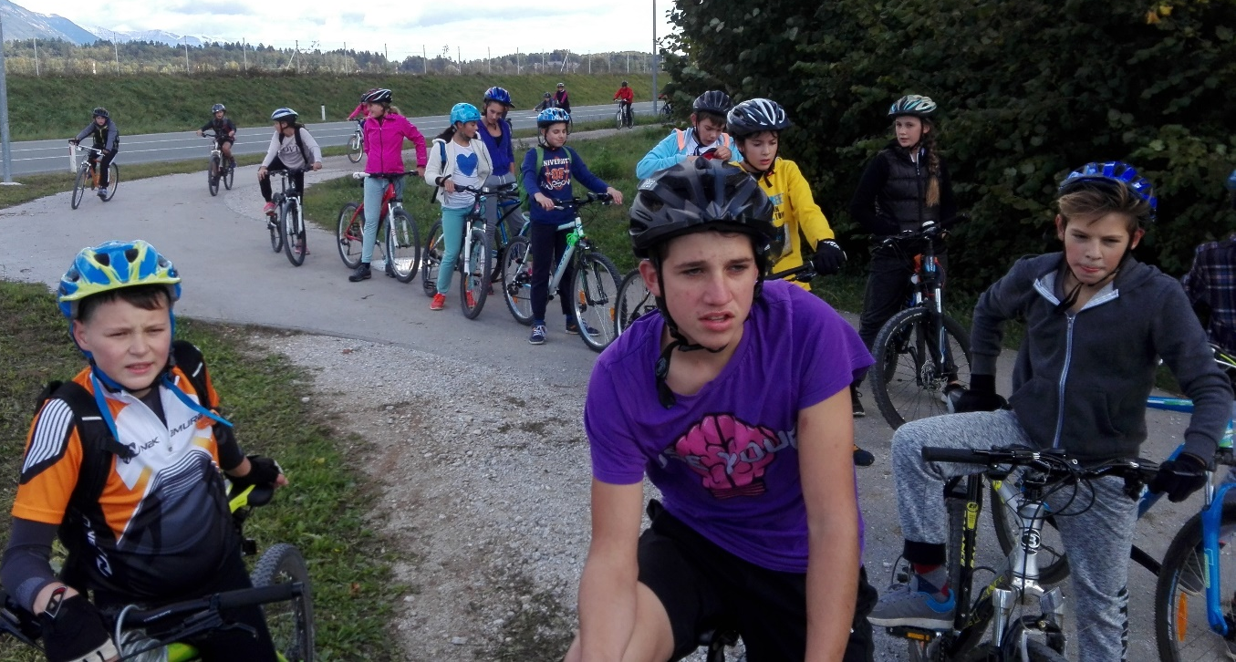
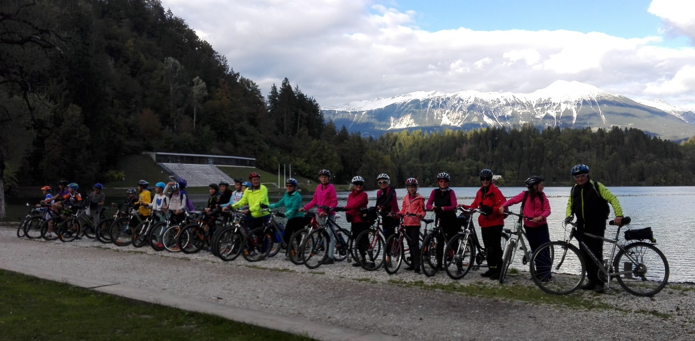
Kolesarjenje

Slide 5
Hvala vsem za sodelovanje in vabljeni tudi v prihodnje

